Slide 1
BP人工神经网络

Slide 2
本章的基本内容
BP网络结构与模型
BP网络的学习算法
BP神经网络的重要函数和基本功能
一个简单的例子
BP网络的几个问题
改进的BP网络的学习算法
BP网络的应用示例
2006-12-6
北京科技大学 自动化系 付冬梅

Slide 3


概述
Rumelhart，McClelland于1985年提出了BP网络的误差反向后传BP(Back Propagation)学习算法
BP算法基本原理
  利用输出后的误差来估计输出层的直接前导层的误差，再用这个误差估计更前一层的误差，如此一层一层的反传下去，就获得了所有其他各层的误差估计。
David Rumelhart
J. McClelland
2006-12-6
北京科技大学 自动化系 付冬梅

Slide 4
5-1 网络结构和模型
BP网络是一种前向映射网络。网络的结构见下一页的图形。其中：u是网络的输入向量，y是网络的输出向量。神经元用节点表示，网络由输入层、隐层和输出层节点组成，隐层可一层，也可多层(图中是单隐层)。前层节点至后层节点通过权联接。
由于这种网络常常用BP学习算法后的网络权值，所以常称BP人工神经网络。
2006-12-6
北京科技大学 自动化系 付冬梅

Slide 5
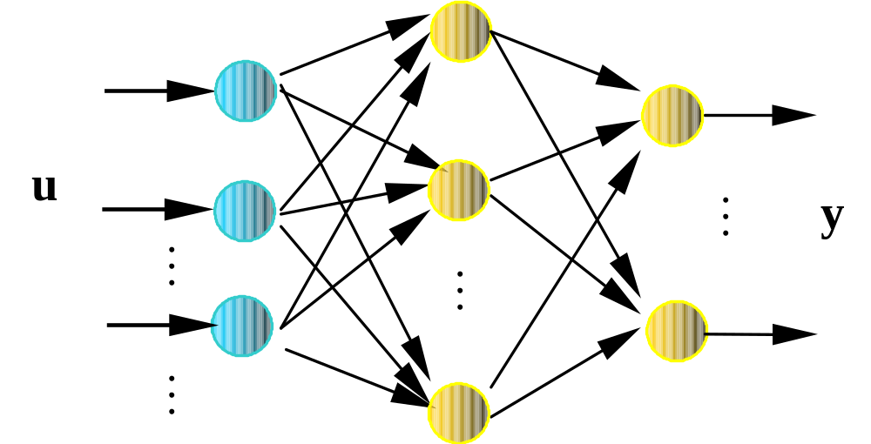
5-1 网络结构和模型
2006-12-6
北京科技大学 自动化系 付冬梅

Slide 6
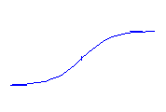
5-1 网络结构与模型
2006-12-6
北京科技大学 自动化系 付冬梅

Slide 7
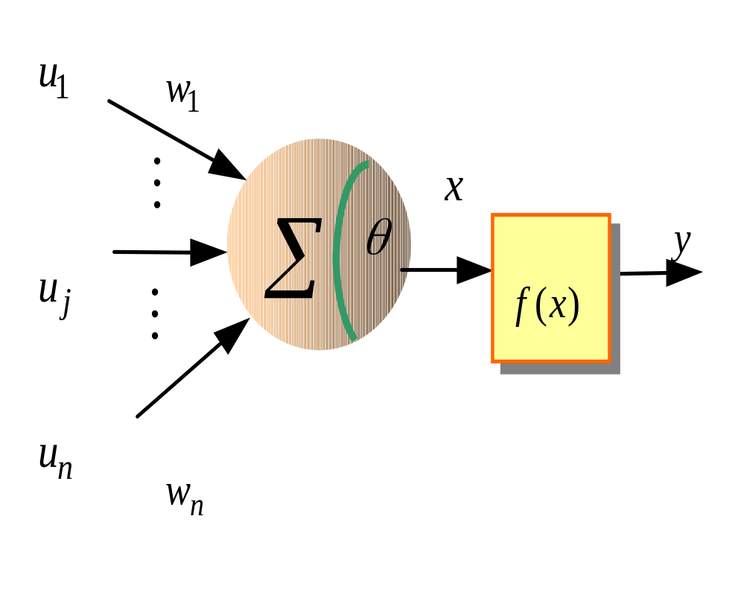
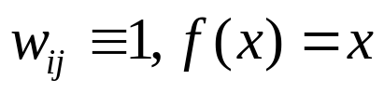

5-1 网络结构和模型
BP网络的神经元模型是
改进了感知器神经元模型得
到的。
输入层：
隐层：
输出层：
1
f
(
x
)
=
1
+
e
−
x
1
−
e
−
x
f
(
x
)
=
1
+
e
−
x
1
−
e
−
x
1
f
(
x
)
=
f
(
x
)
=
1
+
e
−
x
1
+
e
−
x
2006-12-6
北京科技大学 自动化系 付冬梅

Slide 8
5-2 BP网络的学习算法
5-2-1 BP学习算法概述
多层前馈网络的反向传播 （BP）学习算法，简称BP学习算法，这是一种有导师的学习算法，是梯度下降法在多层前馈网中的应用。
BP学习算法可以看成是线性自适应神经元学习算法的进一步推广。
BP学习算法=前向计算过程+误差反向传播过程
前向计算过程：也是网络应用时的实现过程。
误差反向传播过程：是BP网络权值的学习和
训练过程。
北京科技大学 自动化系 付冬梅
2006-12-6

Slide 9
5-2 BP网络的学习算法
5-2-1 BP学习算法概述
学习的类型：有导师学习
核心思想：
  将输出误差以某种形式通过隐层向输入层逐层反传
学习的过程：
  信号的正向传播 误差的反向传播
将误差分摊给各层的所有单元－－－各层单元的误差信号
修正各单元权值
2006-12-6
北京科技大学 自动化系 付冬梅

Slide 10
5-2 BP网络的学习算法
5-2-1 BP学习算法概述
正向传播：
  输入样本－－－输入层－－－各隐层－－－输出层
判断是否转入反向传播阶段：
  若输出层的实际输出与期望的输出（教师信号）不符
误差反传
  误差以某种形式在各层表示－－－－修正各层单元的权值
网络输出的误差减少到可接受的程度
或者进行到预先设定的学习次数为止
2006-12-6
北京科技大学 自动化系 付冬梅

Slide 11
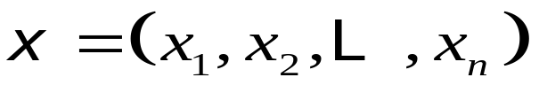
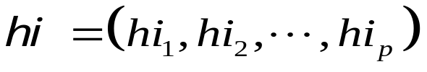
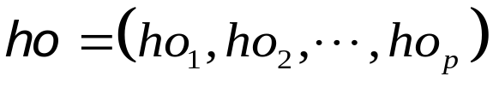

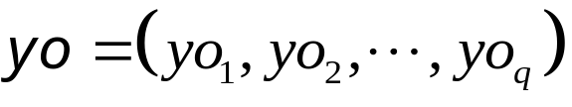
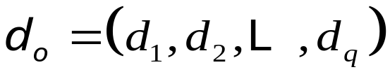
5-2 BP网络的学习算法
5-2-2 BP学习算法的描述
网络结构
  输入层有n个神经元，隐含层有p个神经元，输出层有q个神经元。
变量定义
  输入向量;
  隐含层输入向量；
  隐含层输出向量;
  输出层输入向量;
  输出层输出向量;
  期望输出向量;
2006-12-6
北京科技大学 自动化系 付冬梅

Slide 12






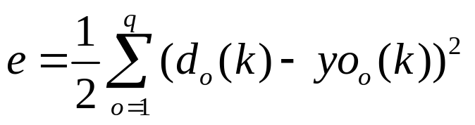
5-2 BP网络的学习算法
5-2-2 BP学习算法的描述
  输入层与中间层的连接权值:
  隐含层与输出层的连接权值:
  隐含层各神经元的阈值:
  输出层各神经元的阈值:
  样本数据个数:
  激活函数:
  误差函数：
2006-12-6
北京科技大学 自动化系 付冬梅

Slide 13


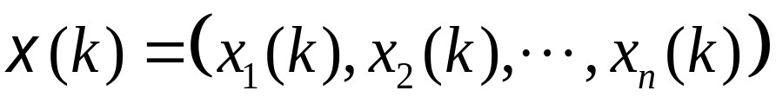
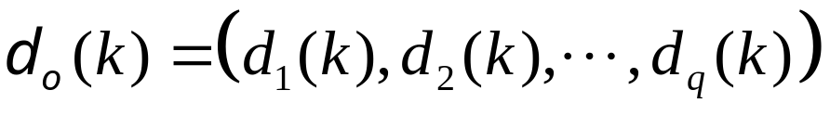
5-2 BP网络的学习算法
5-2-2 BP学习算法的描述
第一步，网络初始化
  给各连接权值分别赋一个区间（-1，1）内的随机数，设定误差函数e，给定计算精度值 和最大学习次数M。
第二步,随机选取第 个输入样本及对应期望输出
2006-12-6
北京科技大学 自动化系 付冬梅

Slide 14
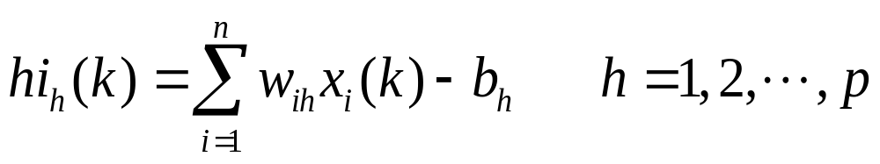
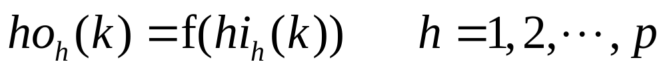
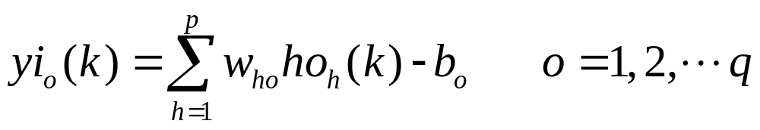
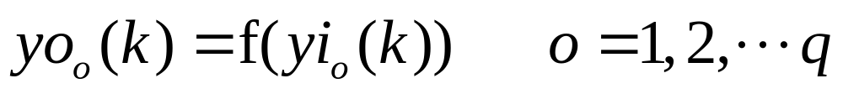
5-2 BP网络的学习算法
5-2-2 BP学习算法的描述
第三步，计算隐含层各神经元的输入和输出
2006-12-6
北京科技大学 自动化系 付冬梅

Slide 15

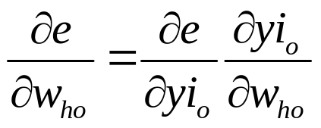
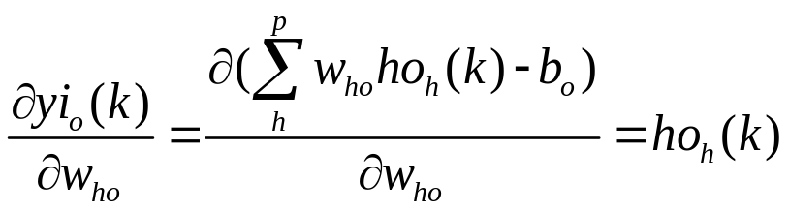
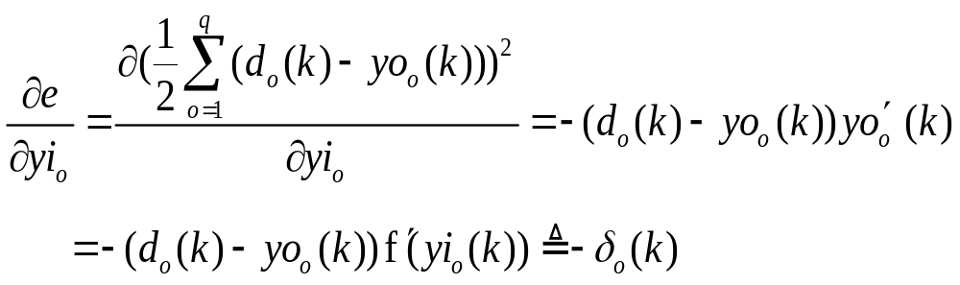
5-2 BP网络的学习算法
5-2-2 BP学习算法的描述
第四步，利用网络期望输出和实际输出，计算误差函数对输出层的各神经元的偏导数 。
2006-12-6
北京科技大学 自动化系 付冬梅

Slide 16


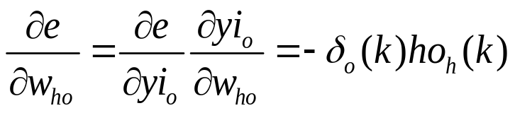
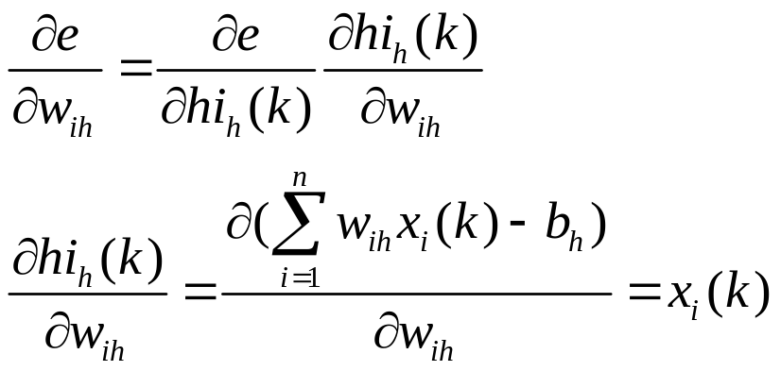
5-2 BP网络的学习算法
5-2-2 BP学习算法的描述
第五步，利用隐含层到输出层的连接权值、输出层的 和隐含层的输出计算误差函数对隐含层各神经元的偏导数 。
2006-12-6
北京科技大学 自动化系 付冬梅

Slide 17
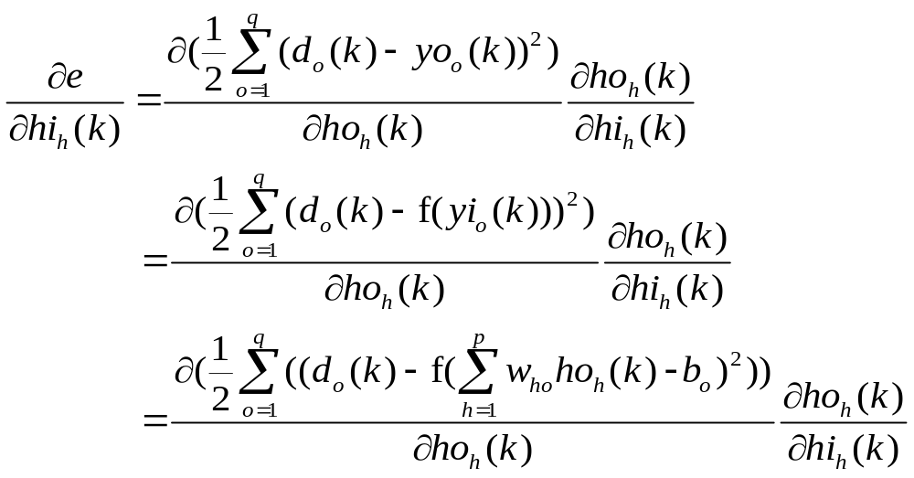
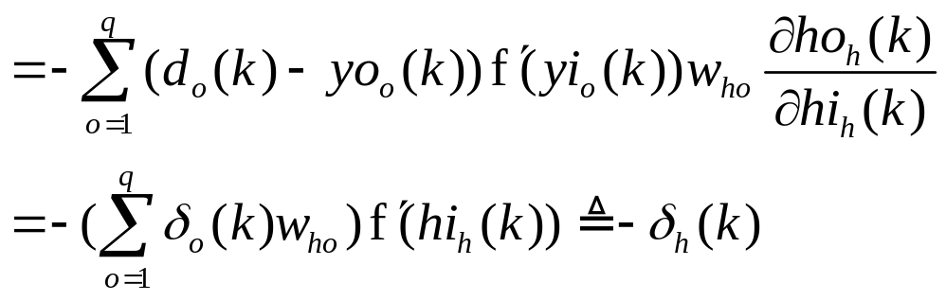
5-2 BP网络的学习算法
5-2-2 BP学习算法的描述
2006-12-6
北京科技大学 自动化系 付冬梅

Slide 18


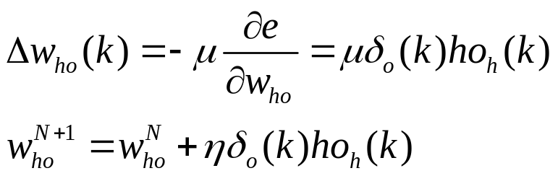
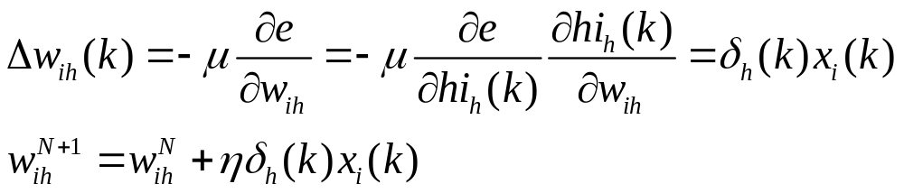
5-2 BP网络的学习算法
5-2-2 BP学习算法的描述
第六步，利用输出层各神经元的 和隐含层各神经元的输出来修正连接权值 。
第七步，利用隐含层各神经元的 和输入层各神经元的输入修正连接权。
2006-12-6
北京科技大学 自动化系 付冬梅

Slide 19
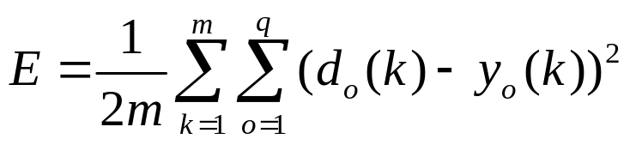
5-2 BP网络的学习算法
5-2-2 BP学习算法的描述
第八步，计算全局误差
第九步，判断网络误差是否满足要求。当误差达到预设精度或学习次数大于设定的最大次数，则结束算法。否则，选取下一个学习样本及对应的期望输出，返回到第三步，进入下一轮学习。
2006-12-6
北京科技大学 自动化系 付冬梅

Slide 20
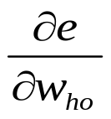
5-2 BP网络的学习算法
5-2-3 BP学习算法的直观解释
情况一的直观表达
    当误差对权值的
    偏导数大于零时，权
    值调整量为负，实际
    输出大于期望输出，
    权值向减少方向调整，
    使得实际输出与期望
    输出的差减少。
e
w_{ho}
>0，此时Δw_{ho}<0
2006-12-6
北京科技大学 自动化系 付冬梅

Slide 21
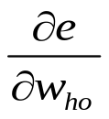
5-2 BP网络的学习算法
5-2-3 BP学习算法的直观解释
e
情况二的直观表达
    当误差对权值的偏导数
    小于零时，权值调整量
    为正，实际输出少于期
    望输出，权值向增大方
    向调整，使得实际输出
    与期望输出的差减少。
w_{ho}
<0, 此时Δw_{ho}>0
2006-12-6
北京科技大学 自动化系 付冬梅

Slide 22
演示
BP算法
手控
2006-12-6
北京科技大学 自动化系 付冬梅

Slide 23
5-3 BP神经网络的重要函数和基本功能
5-3-1 BP神经网络的重要函数
函 数 名 | 功 能
newff() | 生成一个前馈BP网络
tansig() | 双曲正切S型(Tan-Sigmoid)传输函数
logsig() | 对数S型(Log-Sigmoid)传输函数
traingd() | 梯度下降BP训练函数
2006-12-6
北京科技大学 自动化系 付冬梅

Slide 24
5-3 BP神经网络的重要函数和基本功能
5-3-2 BP神经网络中函数的基本功能
  newff()
    功能 建立一个前向BP网络
    格式 net = newff(PR，[S1 S2...SN1]，{TF1 TF2...TFN1}，BTF，BLF，PF)
    说明 net为创建的新BP神经网络；PR为网络输入取向量取值范围的矩阵；[S1 S2…SNl]表示网络隐含层和输出层神经元的个数；{TFl TF2…TFN1}表示网络隐含层和输出层的传输函数，默认为‘tansig’；BTF表示网络的训练函数，默认为‘trainlm’；BLF表示网络的权值学习函数，默认为‘learngdm’；PF表示性能数，默认为‘mse’。
2006-12-6
北京科技大学 自动化系 付冬梅

Slide 25
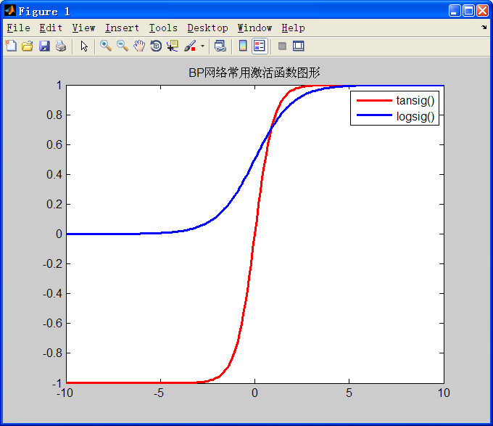
5-3 BP神经网络的重要函数和基本功能
5-3-2 BP神经网络中函数的基本功能
  tansig()
    功能 正切sigmoid激活函数
    格式 a = tansig(n)
    说明 双曲正切Sigmoid函数把神经元的输入范围从(-∞，+∞)映射到(-1，1)。它是可导函数，适用于BP训练的神经元。
  logsig()
    功能 对数Sigmoid激活函数
    格式 a = logsig(N)
    说明对数Sigmoid函数把神经元的输入范围从(-∞，+∞)映射到(0，1)。它是可导函数，适用于BP训练的神经元。
2006-12-6
北京科技大学 自动化系 付冬梅

Slide 26
5-4 一个简单的例子
下表为某药品的销售情况，现构建一个如下的三层BP神经网络对药品的销售进行预测：输入层有三个结点，隐含层结点数为5，隐含层的激活函数为tansig；输出层结点数为1个，输出层的激活函数为logsig，并利用此网络对药品的销售量进行预测，预测方法采用滚动预测方式，即用前三个月的销售量来预测第四个月的销售量，如用1、2、3月的销售量为输入预测第4个月的销售量，用2、3、4月的销售量为输入预测第5个月的销售量.如此反复直至满足预测精度要求为止。
月份 | 1 | 2 | 3 | 4 | 5 | 6
销量 | 2056 | 2395 | 2600 | 2298 | 1634 | 1600
月份 | 7 | 8 | 9 | 10 | 11 | 12
销量 | 1873 | 1478 | 1900 | 1500 | 2046 | 1556
2006-12-6
北京科技大学 自动化系 付冬梅

Slide 27
5-4 一个简单的例子
  %以每三个月的销售量经归一化处理后作为输入
  P=[0.5152 0.8173 1.0000;
  0.8173 1.0000 0.7308;
  1.0000 0.7308 0.1390;
  0.7308 0.1390 0.1087;
  0.1390 0.1087 0.3520;
  0.1087 0.3520 0.0000;]';
    %以第四个月的销售量归一化处理后作为目标向量
  T=[0.7308 0.1390 0.1087 0.3520 0.0000 0.3761];
    %创建一个BP神经网络，每个输入向量的取值范围为[0 ,1]， 5个隐层神经元，一个输出层神经元，隐层的激活函数tansig，输出层激活函数logsig，训练函数为梯度下降函数。
  net=newff([0 1;0 1;0 1],[5,1],{'tansig','logsig'},'traingd');
  net.trainParam.epochs=15000;
  net.trainParam.goal=0.01;
  LP.lr=0.1; %设置学习速率为0.1
  net=train(net,P,T);
2006-12-6
北京科技大学 自动化系 付冬梅

Slide 28
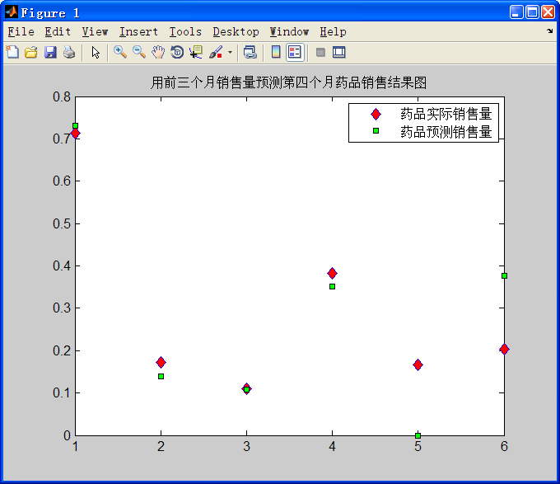
5-4 一个简单的例子
BP网络应用于药品预测对比图
由对比图可以看出预测效果与实际存在一定误差，此误差可以通过增加运行步数和提高预设误差精度业进一步缩小。
2006-12-6
北京科技大学 自动化系 付冬梅

Slide 29
5-5 BP网络有关的几个问题
非线性映射能力
  能学习和存贮大量输入-输出模式映射关系，无需事先了解描述这种映射关系的数学方程。只要能提供足够多的样本模式供网络进行学习训练，它便能完成由n维输入空间到m维输出空间的非线性映射。
泛化能力
  当向网络输入训练时未曾见过的非样本数据时，网络也能完成由输入空间向输出空间的正确映射。这种能力称为泛化能力。
容错能力
  输入样本中带有较大的误差甚至个别错误对网络的输入输出规律影响很小。

Slide 30
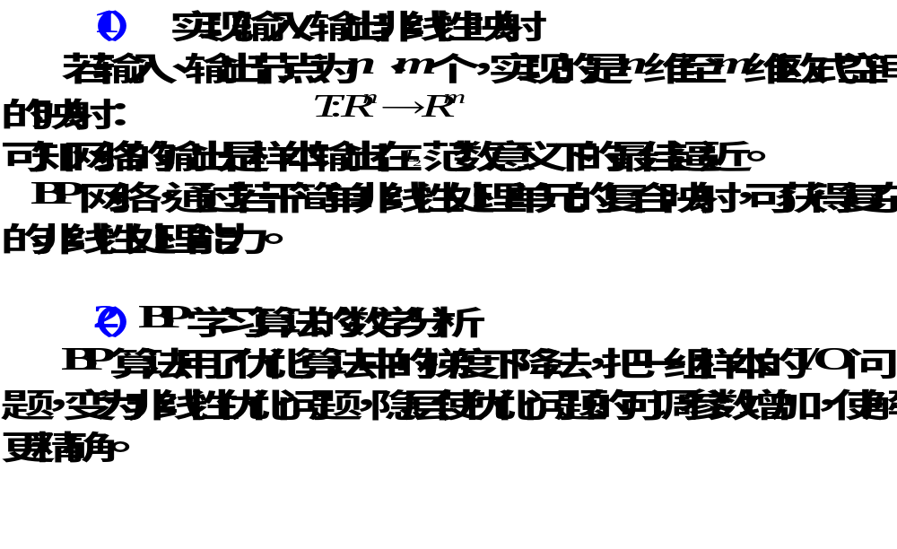
5-5 BP网络有关的几个问题
2006-12-6
北京科技大学 自动化系 付冬梅

Slide 31
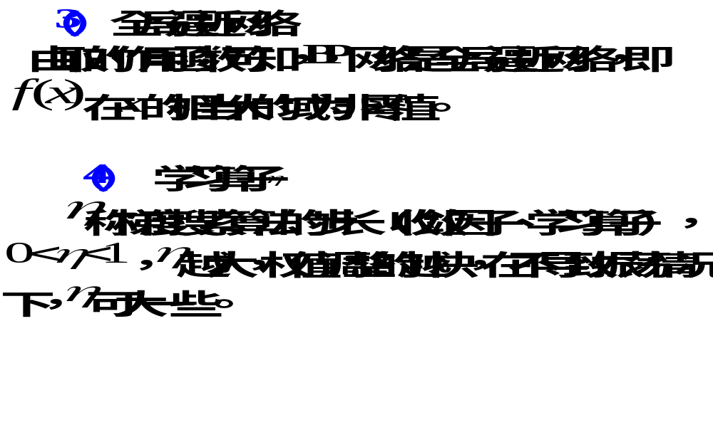
5-5 BP网络有关的几个问题
2006-12-6
北京科技大学 自动化系 付冬梅

Slide 32
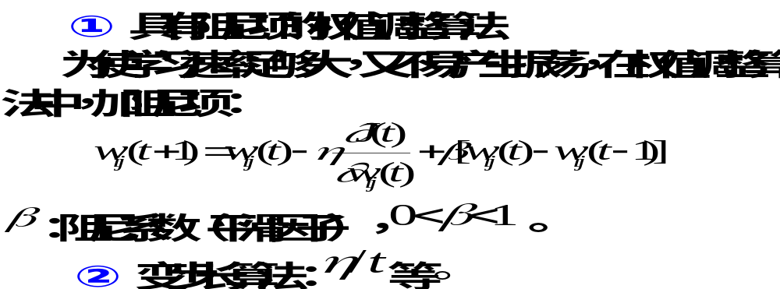
5-5 BP网络有关的几个问题
（5） 改进的BP算法
梯度下降法的不足，是BP算法收敛速度慢的原因，有改进的BP算法克服其不足，
如：
2006-12-6
北京科技大学 自动化系 付冬梅

Slide 33
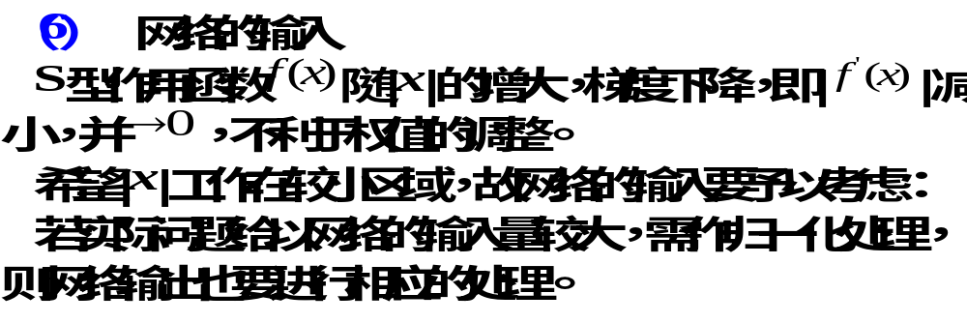
5-5 BP网络有关的几个问题
2006-12-6
北京科技大学 自动化系 付冬梅

Slide 34
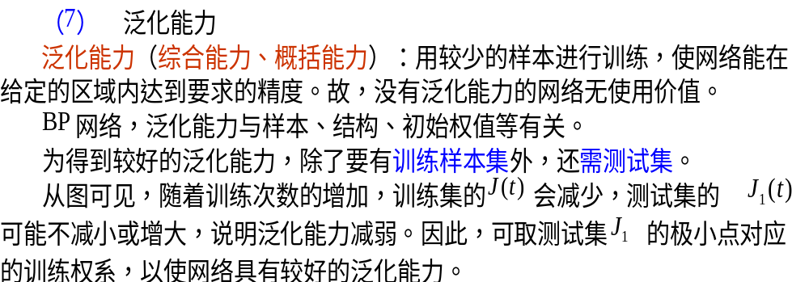
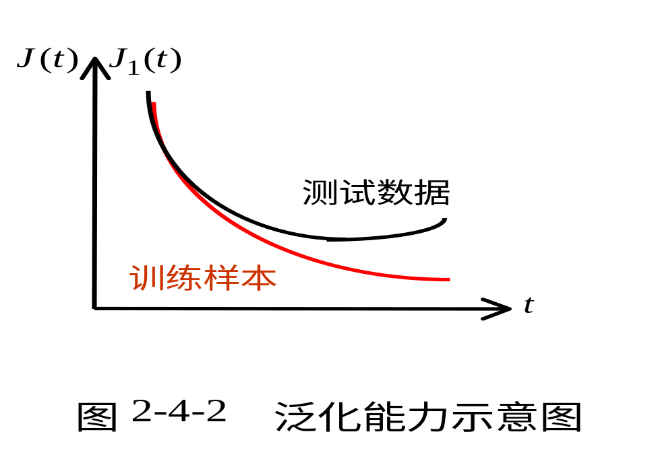
2006-12-6
北京科技大学 自动化系 付冬梅

Slide 35
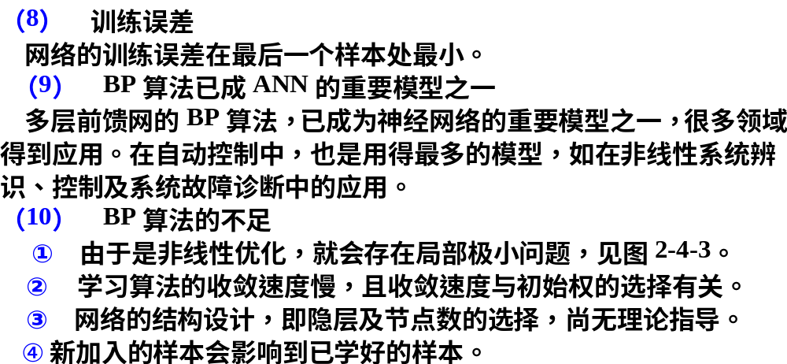
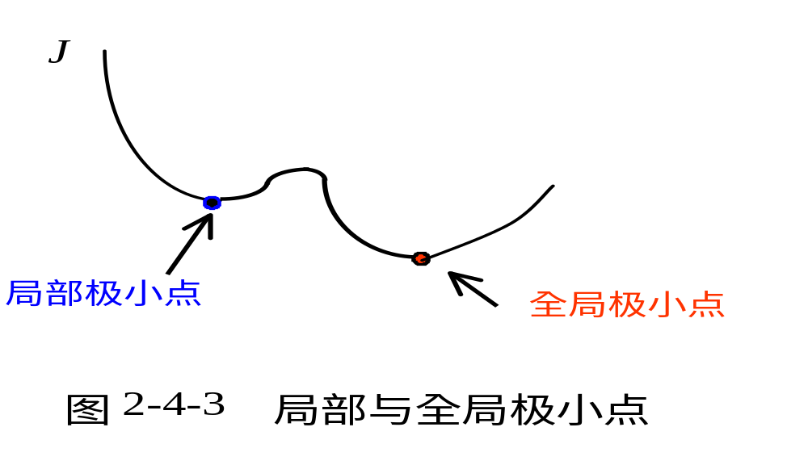
2006-12-6
北京科技大学 自动化系 付冬梅

Slide 36
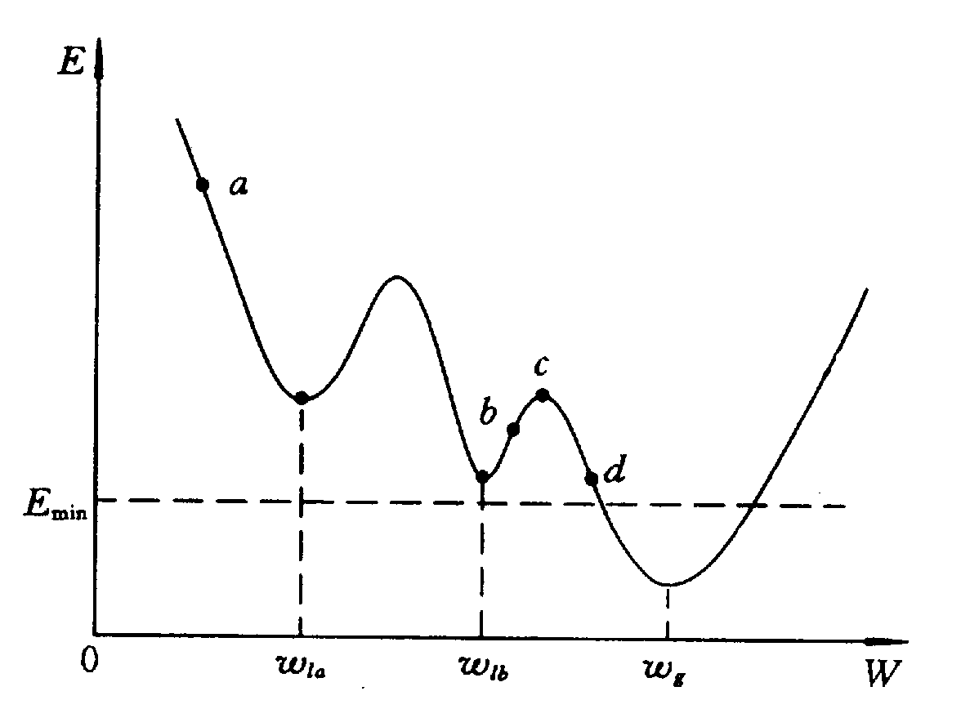
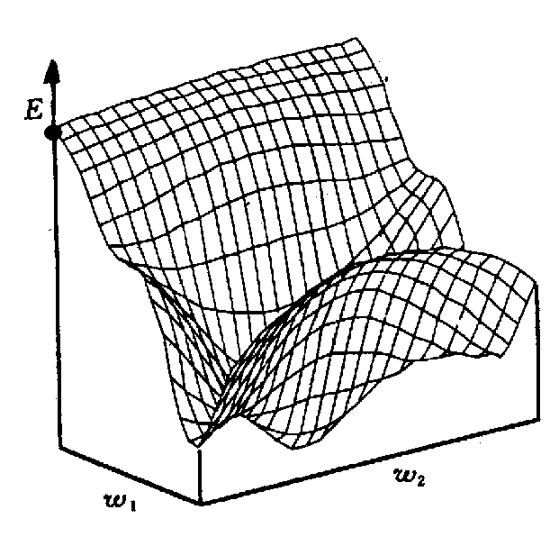
5-6 改进的BP网络的学习算法
5-6-1 问题的描述
标准BP算法的误差空间是N维空间中一个形状极为复杂的曲面，该曲面上的每个点的“高度”对应于一个误差值，每个点的坐标向量对应着N个权值
单权值
双权值
2006-12-6
北京科技大学 自动化系 付冬梅

Slide 37
5-6 改进的BP网络的学习算法
5-6-1 问题的描述
BP网络学习算法存在的问题
  存在平坦区域
    影响--------误差下降缓慢，影响收敛速度。
    原因--------误差对权值的梯度变化小－－接近于零
    由各节点的净输入过大而引起。
分析：激活函数为Sigmod函数
2006-12-6
北京科技大学 自动化系 付冬梅

Slide 38
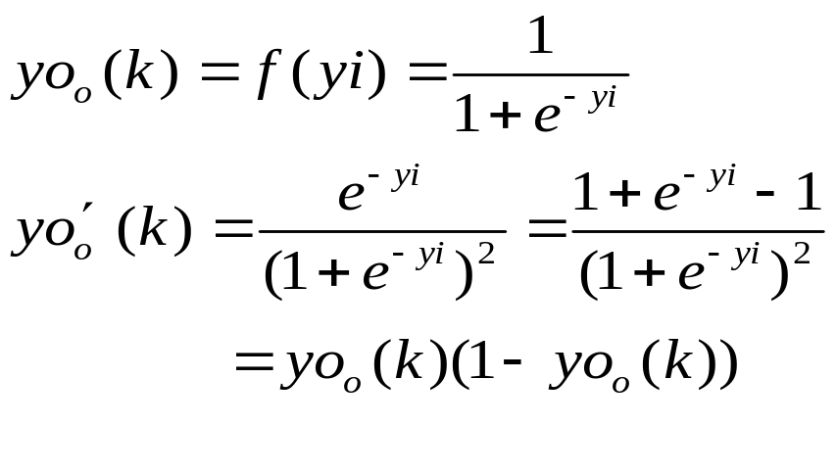
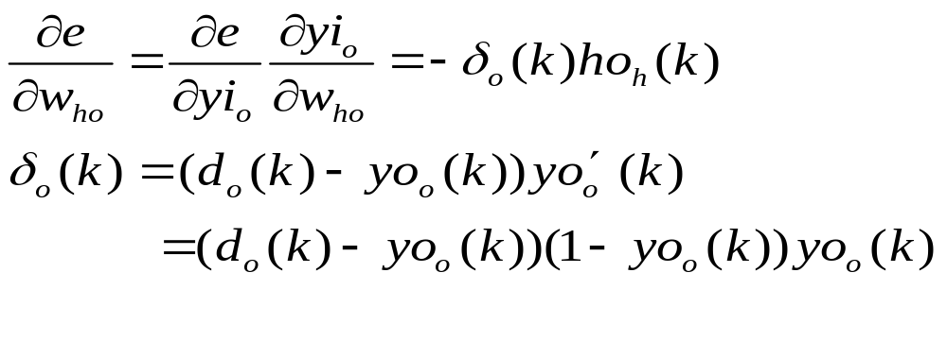
5-6 改进的BP网络的学习算法
5-6-1 问题的描述
存在平坦区域的原因分析
输出的导数：
权值修正量：
2006-12-6
北京科技大学 自动化系 付冬梅

Slide 39



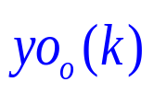
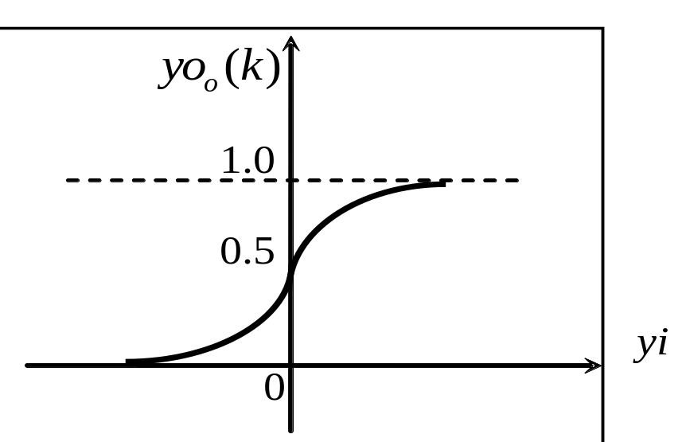
5-6 改进的BP网络的学习算法
5-6-1 问题的描述
存在平坦区域的原因分析：
  第一种可能是 充分接近
  第二种可能是 充分接近0
  么三种可能是 充分接近1
造成平坦区的原因：
  各节点的净输入过大。
对应着误差的某个谷点
对应着误差的平坦区
2006-12-6
北京科技大学 自动化系 付冬梅

Slide 40
5-6 改进的BP网络的学习算法
5-6-1 问题的描述
存在多个极小点
  影响------易陷入局部最小点。
    原因：
    以误差梯度下降为权值调整原则；
    误差曲面上可能存在多个梯度为0的点，多数极小点都是局部极小，即使是全局极小往往也不是唯一的，使之无法辨别极小点的性质
  导致的结果：
  使得训练经常陷入某个局部极小点而不能自拔，从而使训练无法收敛于给定误差。
2006-12-6
北京科技大学 自动化系 付冬梅

Slide 41
5-6 改进的BP网络的学习算法
5-6-1 问题的描述
BP算法缺陷小结
      ⑴ 易形成局部极小而得不到全局最优；
      ⑵ 训练次数多使得学习效率低，收敛速度慢；
      ⑶ 隐节点的选取缺乏理论指导；
      ⑷ 训练时学习新样本有遗忘旧样本的趋势。
针对上述问题，国内外已提出不少有效的改进算法，下面将介绍其中几种较常用的方法。
2006-12-6
北京科技大学 自动化系 付冬梅

Slide 42
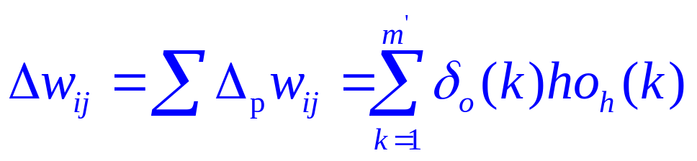

5-6 改进的BP网络的学习算法
5-6-2 消除样本输入顺序影响的改进算法
在线学习方式时，网络受后面输入样本的影响较大，严重时，会影响用户要求的训练精度。为了消除这种样本顺序对结果的影响，可以采用批处理学习方式，即使用一批学习样本产生的总误差来调整权值，用公式表示如下：
解决了因样本输入顺序引起的精度问题和训练的抖动问题。但是，该算法的收敛速度相对来说还是比较慢的。
2006-12-6
北京科技大学 自动化系 付冬梅

Slide 43
5-6 改进的BP网络的学习算法
5-6-2 消除样本输入顺序影响的改进算法
网络初始化
算法流程图
计算输出层权值调值
计算隐含层权值调值
计算全局误差
判断是否结束？
是
结束
否
更新权值
2006-12-6
北京科技大学 自动化系 付冬梅

Slide 44
5-6 改进的BP网络的学习算法
5-6-3 附加动量的改进算法
在反向传播法的基础上在每一个权值（或阈值）的变化上加上一项正比于上一次权值（或阈值）变化量的值，并根据反向传播法来产生新的权值（或阈值）变化
带有附加动量因子的权值调节公式为 :
可以防止的出现即最后一次权值的变化量为0，有助于使网络从误差曲面的局部极小值中跳出。但对于大多数实际应用问题，该法训练速度仍然很慢。
MATLAB中的工具函数traingdm()即对应于附加动量法。
2006-12-6
北京科技大学 自动化系 付冬梅

Slide 45
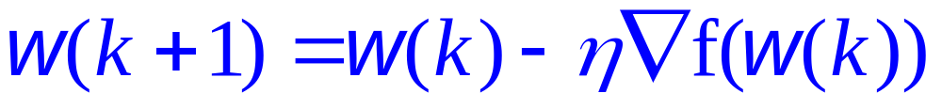
5-6 改进的BP网络的学习算法
5-6-3 采用自适应调整参数的改进算法
采用自适应调整参数的改进算法的基本设想是学习率应根据误差变化而自适应调整，以使权系数调整向误差减小的方向变化，其迭代过程可表示为 ：
在很小的情况下，采用自适应调整参数的改进算法仍然存在权值的修正量很小的问题，致使学习率降低。
MATLAB中的工具函数traingda()即对应于自适应调整参数法。
2006-12-6
北京科技大学 自动化系 付冬梅

Slide 46
5-6 改进的BP网络的学习算法
5-6-3 使用弹性方法的改进算法
BP网络通常采用Sigmoid隐含层。当输入的函数很大时，斜率接近于零，这将导致算法中的梯度幅值很小，可能使网络权值的修正过程几乎停顿下来。弹性方法只取偏导数的符号，而不考虑偏导数的幅值。其权值修正的迭代过程可表示为 ：
在弹性BP算法中，当训练发生振荡时，权值的变化量将减小；当在几次迭代过程中权值均朝一个方向变化时，权值的变化量将增大。因此，使用弹性方法的改进算法，其收敛速度要比前几种方法快得多
2006-12-6
北京科技大学 自动化系 付冬梅

Slide 47
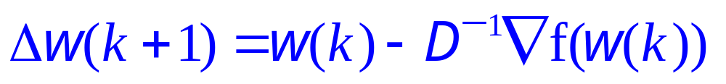
5-6 改进的BP网络的学习算法
5-6-3 使用拟牛顿法的改进算法
梯度法的缺点是搜索过程收敛速度较慢，牛顿法在搜索方向上比梯度法有改进，它不仅利用了准则函数在搜索点的梯度，而且还利用了它的二次导数，就是说利用了搜索点所能提供的更多信息，使搜索方向能更好地指向最优点。它的迭代方程为 ：
收敛速度比一阶梯度快，但计算又较复杂，比较典型的有BFGS拟牛顿法和一步正切拟牛顿法。
MATLAB中的工具函数trainbfg()、trainoss()即对应拟牛顿法中的BFGS拟牛顿法和一步正切拟牛顿法。
2006-12-6
北京科技大学 自动化系 付冬梅

Slide 48
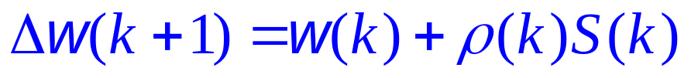


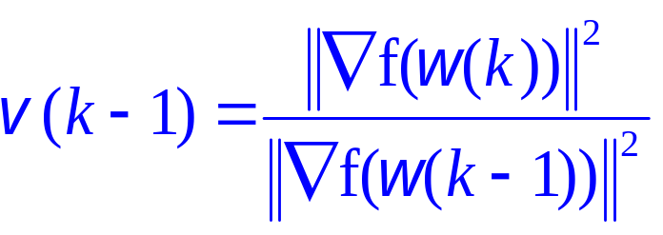
5-6 改进的BP网络的学习算法
5-6-7 基于共轭梯度法的改进算法
梯度下降法收敛速度较慢，而拟牛顿法计算又较复杂，共轭梯度法则力图避免两者的缺点。共轭梯度法也是一种改进搜索方向的方法，它是把前一点的梯度乘以适当的系数，加到该点的梯度上，得到新的搜索方向。其迭代方程为 ：
2006-12-6
北京科技大学 自动化系 付冬梅

Slide 49
5-6 改进的BP网络的学习算法
5-6-7 基于共轭梯度法的改进算法
共轭梯度法比大多数常规的梯度下降法收敛快，并且只需增加很少的存储量和计算量。
对于权值很多的网络，采用共轭梯度法不失为一种较好的选择。
MATLAB中的工具函数traincgb()、traincgf()、traincgp()即对应于共轭梯度法。
2006-12-6
北京科技大学 自动化系 付冬梅

Slide 50
演示
5-6 改进的BP网络的学习算法
梯度下降法与改进算法的几何意义
BP算法在多层前馈网络中的应用
2006-12-6
北京科技大学 自动化系 付冬梅

Slide 51
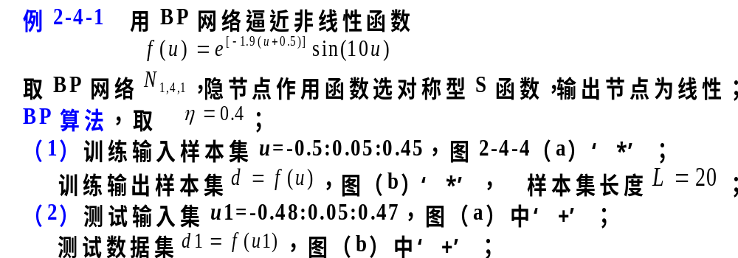

2006-12-6
北京科技大学 自动化系 付冬梅

Slide 52


2006-12-6
北京科技大学 自动化系 付冬梅

Slide 53


图2-4-4 BP网络训练例
2006-12-6
北京科技大学 自动化系 付冬梅

Slide 54
演示
例2-4-1 用BP网络逼近非线性函数
手控 自控
2006-12-6
北京科技大学 自动化系 付冬梅

Slide 55
BP网络
2006-12-6
北京科技大学 自动化系 付冬梅

Slide 56
网络结构
2006-12-6
北京科技大学 自动化系 付冬梅

Slide 57
网络结构
2006-12-6
北京科技大学 自动化系 付冬梅

Slide 58
网络结构
2006-12-6
北京科技大学 自动化系 付冬梅

Slide 59

反向传播(BP)学习算法
2006-12-6
北京科技大学 自动化系 付冬梅

Slide 60

反向传播(BP)学习算法
三层前馈网络：
输入/输出样本对：
up/dp p=1~L
up dp
2006-12-6
北京科技大学 自动化系 付冬梅

Slide 61
反向传播(BP)学习算法
反向传播(BP)学习算法:
正向传播
输入－－－输出
2006-12-6
北京科技大学 自动化系 付冬梅

Slide 62
反向传播(BP)学习算法
反向传播(BP)学习算法:
正向传播
输入－－－输出
2006-12-6
北京科技大学 自动化系 付冬梅

Slide 63
反向传播(BP)学习算法
反向传播(BP)学习算法:
正向传播
反向传播
调整权系值
2006-12-6
北京科技大学 自动化系 付冬梅

Slide 64
反向传播(BP)学习算法
反向传播(BP)学习算法:
正向传播
反向传播
调整权系值
2006-12-6
北京科技大学 自动化系 付冬梅

Slide 65

反向传播(BP)学习算法
正向传播:
由输入uP →
输出yP=Ng(up)
up dp
2006-12-6
北京科技大学 自动化系 付冬梅

Slide 66

反向传播(BP)学习算法
正向传播:
由输入uP →
输出yP=Ng(up)
up dp
2006-12-6
北京科技大学 自动化系 付冬梅

Slide 67

反向传播(BP)学习算法
正向传播:
由输入uP →
输出yP=Ng(up)
up dp
2006-12-6
北京科技大学 自动化系 付冬梅

Slide 68

反向传播(BP)学习算法
正向传播:
由输入uP →
输出yP=Ng(up)
up dp
2006-12-6
北京科技大学 自动化系 付冬梅

Slide 69

反向传播(BP)学习算法
正向传播:
由输入uP →
输出yP=Ng(up)
up dp
2006-12-6
北京科技大学 自动化系 付冬梅

Slide 70

反向传播(BP)学习算法
正向传播:
由输入uP →
输出yP=Ng(up)
up dp
2006-12-6
北京科技大学 自动化系 付冬梅

Slide 71

反向传播(BP)学习算法
正向传播:
由输入uP →
输出yP=Ng(up)
up dp
2006-12-6
北京科技大学 自动化系 付冬梅

Slide 72

反向传播(BP)学习算法
反向传播:
调整权系值
2006-12-6
北京科技大学 自动化系 付冬梅

Slide 73

反向传播(BP)学习算法
反向传播:
调整权系值
2006-12-6
北京科技大学 自动化系 付冬梅

Slide 74
反向传播(BP)学习算法
2006-12-6
北京科技大学 自动化系 付冬梅

Slide 75

正向
2006-12-6
北京科技大学 自动化系 付冬梅

Slide 76
正向
2006-12-6
北京科技大学 自动化系 付冬梅

Slide 77

正向
2006-12-6
北京科技大学 自动化系 付冬梅

Slide 78

正向
2006-12-6
北京科技大学 自动化系 付冬梅

Slide 79
正向
2006-12-6
北京科技大学 自动化系 付冬梅

Slide 80
正向
2006-12-6
北京科技大学 自动化系 付冬梅

Slide 81
正向
2006-12-6
北京科技大学 自动化系 付冬梅

Slide 82
正向
2006-12-6
北京科技大学 自动化系 付冬梅

Slide 83
反向
2006-12-6
北京科技大学 自动化系 付冬梅

Slide 84

反向
返回
2006-12-6
北京科技大学 自动化系 付冬梅

Slide 85
例6-1
BP网络
2006-12-6
北京科技大学 自动化系 付冬梅

Slide 86

非线性函数
2006-12-6
北京科技大学 自动化系 付冬梅

Slide 87

输入输出样本集
2006-12-6
北京科技大学 自动化系 付冬梅

Slide 88

输入输出测试集
2006-12-6
北京科技大学 自动化系 付冬梅

Slide 89

样本集 测试集
2006-12-6
北京科技大学 自动化系 付冬梅

Slide 90


网络结构
2006-12-6
北京科技大学 自动化系 付冬梅

Slide 91

网络学习0
2006-12-6
北京科技大学 自动化系 付冬梅

Slide 92

网络学习1
2006-12-6
北京科技大学 自动化系 付冬梅

Slide 93

网络学习2
2006-12-6
北京科技大学 自动化系 付冬梅

Slide 94

网络学习3
2006-12-6
北京科技大学 自动化系 付冬梅

Slide 95

网络学习4
2006-12-6
北京科技大学 自动化系 付冬梅

Slide 96

网络学习5
2006-12-6
北京科技大学 自动化系 付冬梅

Slide 97

网络学习6
2006-12-6
北京科技大学 自动化系 付冬梅

Slide 98

网络学习7
2006-12-6
北京科技大学 自动化系 付冬梅

Slide 99

网络学习8
2006-12-6
北京科技大学 自动化系 付冬梅

Slide 100
网络学习9
2006-12-6
北京科技大学 自动化系 付冬梅

Slide 101

学习结束
2006-12-6
北京科技大学 自动化系 付冬梅

Slide 102

Ｊ
2006-12-6
北京科技大学 自动化系 付冬梅

Slide 103

Ｊ J1
2006-12-6
北京科技大学 自动化系 付冬梅

Slide 104
梯度下降法
与改进算法搜索寻优
2006-12-6
北京科技大学 自动化系 付冬梅

Slide 105

J(W)
2006-12-6
北京科技大学 自动化系 付冬梅

Slide 106

J(W)
局部极小点
全局极小点
2006-12-6
北京科技大学 自动化系 付冬梅

Slide 107
J(W)－－初始状态
2006-12-6
北京科技大学 自动化系 付冬梅

Slide 108
梯度下降－－搜索
2006-12-6
北京科技大学 自动化系 付冬梅

Slide 109
梯度下降－－搜索
2006-12-6
北京科技大学 自动化系 付冬梅

Slide 110
梯度下降－－搜索
2006-12-6
北京科技大学 自动化系 付冬梅

Slide 111
梯度下降－－搜索
2006-12-6
北京科技大学 自动化系 付冬梅

Slide 112
梯度下降－－搜索
2006-12-6
北京科技大学 自动化系 付冬梅

Slide 113
梯度下降－－搜索
2006-12-6
北京科技大学 自动化系 付冬梅

Slide 114
梯度下降－－搜索
2006-12-6
北京科技大学 自动化系 付冬梅

Slide 115
J(W)－－局部极小点
2006-12-6
北京科技大学 自动化系 付冬梅

Slide 116
J(W)－－局部极小点
2006-12-6
北京科技大学 自动化系 付冬梅

Slide 117
J(W)－－局部极小点
2006-12-6
北京科技大学 自动化系 付冬梅

Slide 118
J(W)－－局部极小点
2006-12-6
北京科技大学 自动化系 付冬梅

Slide 119
改进算法搜索
2006-12-6
北京科技大学 自动化系 付冬梅

Slide 120
J(W)
2006-12-6
北京科技大学 自动化系 付冬梅

Slide 121
J(W)－－初始状态
2006-12-6
北京科技大学 自动化系 付冬梅

Slide 122
梯度下降－－搜索
2006-12-6
北京科技大学 自动化系 付冬梅

Slide 123
梯度下降－－搜索
2006-12-6
北京科技大学 自动化系 付冬梅

Slide 124
梯度下降－－搜索
2006-12-6
北京科技大学 自动化系 付冬梅

Slide 125
梯度下降－－搜索
2006-12-6
北京科技大学 自动化系 付冬梅

Slide 126
梯度下降－－搜索
2006-12-6
北京科技大学 自动化系 付冬梅

Slide 127
改进算法－－搜索
2006-12-6
北京科技大学 自动化系 付冬梅

Slide 128
改进算法－－搜索
2006-12-6
北京科技大学 自动化系 付冬梅

Slide 129
改进算法－－搜索
2006-12-6
北京科技大学 自动化系 付冬梅

Slide 130
改进算法－－搜索
2006-12-6
北京科技大学 自动化系 付冬梅

Slide 131
改进算法－－搜索
2006-12-6
北京科技大学 自动化系 付冬梅

Slide 132
改进算法－－搜索
2006-12-6
北京科技大学 自动化系 付冬梅

Slide 133
改进算法－－搜索
2006-12-6
北京科技大学 自动化系 付冬梅

Slide 134
改进算法－－搜索
2006-12-6
北京科技大学 自动化系 付冬梅

Slide 135
改进算法－－搜索
2006-12-6
北京科技大学 自动化系 付冬梅

Slide 136
改进算法－－搜索
2006-12-6
北京科技大学 自动化系 付冬梅

Slide 137
改进算法－－搜索
2006-12-6
北京科技大学 自动化系 付冬梅

Slide 138
改进算法－－搜索
2006-12-6
北京科技大学 自动化系 付冬梅

Slide 139
改进算法－－搜索
2006-12-6
北京科技大学 自动化系 付冬梅

Slide 140
改进算法－－搜索
2006-12-6
北京科技大学 自动化系 付冬梅

Slide 141
改进算法－－搜索
2006-12-6
北京科技大学 自动化系 付冬梅

Slide 142
改进算法－－搜索
2006-12-6
北京科技大学 自动化系 付冬梅

Slide 143
改进算法－－搜索
2006-12-6
北京科技大学 自动化系 付冬梅

Slide 144
改进算法－－搜索
2006-12-6
北京科技大学 自动化系 付冬梅

Slide 145
改进算法－－搜索
2006-12-6
北京科技大学 自动化系 付冬梅

Slide 146
改进算法－－搜索
2006-12-6
北京科技大学 自动化系 付冬梅

Slide 147
全局极小点
2006-12-6
北京科技大学 自动化系 付冬梅

Slide 148
全局极小点
2006-12-6
北京科技大学 自动化系 付冬梅

Slide 149
全局极小点
返回
2006-12-6
北京科技大学 自动化系 付冬梅

Slide 150
梯度下降法
搜索寻优原理
2006-12-6
北京科技大学 自动化系 付冬梅

Slide 151
搜索寻优
由初始状态
2006-12-6
北京科技大学 自动化系 付冬梅

Slide 152

目标函数曲面J(W) --连续、可微
2006-12-6
北京科技大学 自动化系 付冬梅

Slide 153
全局极小点
2006-12-6
北京科技大学 自动化系 付冬梅

Slide 154
局部极小点1
2006-12-6
北京科技大学 自动化系 付冬梅

Slide 155
局部极小点1
2006-12-6
北京科技大学 自动化系 付冬梅

Slide 156
局部极小点2
2006-12-6
北京科技大学 自动化系 付冬梅

Slide 157
局部极小点2
2006-12-6
北京科技大学 自动化系 付冬梅

Slide 158
目标函数曲面J(W) --连续
2006-12-6
北京科技大学 自动化系 付冬梅

Slide 159
目标函数曲面J(W) --连续、可微
2006-12-6
北京科技大学 自动化系 付冬梅

Slide 160
由初始状态1起
搜索
2006-12-6
北京科技大学 自动化系 付冬梅

Slide 161

初始状态1
2006-12-6
北京科技大学 自动化系 付冬梅

Slide 162

搜索寻优－－梯度下降
2006-12-6
北京科技大学 自动化系 付冬梅

Slide 163

搜索寻优－－梯度下降
2006-12-6
北京科技大学 自动化系 付冬梅

Slide 164

搜索寻优－－梯度下降
2006-12-6
北京科技大学 自动化系 付冬梅

Slide 165

搜索寻优－－梯度下降
2006-12-6
北京科技大学 自动化系 付冬梅

Slide 166

搜索寻优－－梯度下降
2006-12-6
北京科技大学 自动化系 付冬梅

Slide 167

搜索寻优－－梯度下降
2006-12-6
北京科技大学 自动化系 付冬梅

Slide 168

搜索寻优－－梯度下降
2006-12-6
北京科技大学 自动化系 付冬梅

Slide 169
搜索寻优－－梯度下降
2006-12-6
北京科技大学 自动化系 付冬梅

Slide 170

搜索寻优－－梯度下降
2006-12-6
北京科技大学 自动化系 付冬梅

Slide 171
搜索寻优－－梯度下降
2006-12-6
北京科技大学 自动化系 付冬梅

Slide 172

搜索寻优－－梯度下降
2006-12-6
北京科技大学 自动化系 付冬梅

Slide 173

搜索寻优－－梯度下降
2006-12-6
北京科技大学 自动化系 付冬梅

Slide 174

目标函数全局极小点
2006-12-6
北京科技大学 自动化系 付冬梅

Slide 175
目标函数全局极小点
2006-12-6
北京科技大学 自动化系 付冬梅

Slide 176
目标函数全局极小点
2006-12-6
北京科技大学 自动化系 付冬梅

Slide 177
目标函数全局极小点
2006-12-6
北京科技大学 自动化系 付冬梅

Slide 178
由初始状态2起
寻优
2006-12-6
北京科技大学 自动化系 付冬梅

Slide 179
初始状态2
2006-12-6
北京科技大学 自动化系 付冬梅

Slide 180
搜索寻优－－梯度下降
2006-12-6
北京科技大学 自动化系 付冬梅

Slide 181
搜索寻优－－梯度下降
2006-12-6
北京科技大学 自动化系 付冬梅

Slide 182
搜索寻优－－梯度下降
2006-12-6
北京科技大学 自动化系 付冬梅

Slide 183
搜索寻优－－梯度下降
2006-12-6
北京科技大学 自动化系 付冬梅

Slide 184
搜索寻优－－梯度下降
2006-12-6
北京科技大学 自动化系 付冬梅

Slide 185
目标函数局部极小点2
2006-12-6
北京科技大学 自动化系 付冬梅

Slide 186
目标函数局部极小点2
2006-12-6
北京科技大学 自动化系 付冬梅

Slide 187
目标函数局部极小点2
2006-12-6
北京科技大学 自动化系 付冬梅

Slide 188
目标函数局部极小点2
2006-12-6
北京科技大学 自动化系 付冬梅

Slide 189
目标函数局部极小点2
2006-12-6
北京科技大学 自动化系 付冬梅

Slide 190
本章结束，谢谢大家！
2006-12-6
北京科技大学 自动化系 付冬梅

